Slide 1



CHÀO MỪNG QUÝ THẦY (CÔ) VỀ DỰ GIỜ MÔN LỊCH SỬ
Người dạy:………………

Slide 2
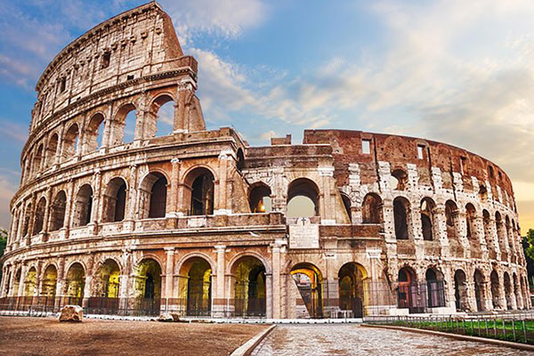



1. Quan sát những bức ảnh và cho biết nội dung của mỗi bức ảnh. Mỗi bức ảnh gợi cho em nhớ đến những nước nào?
2. Từ đó gợi cho em liên tưởng tới khu vực nào trên thế giới?

Slide 3
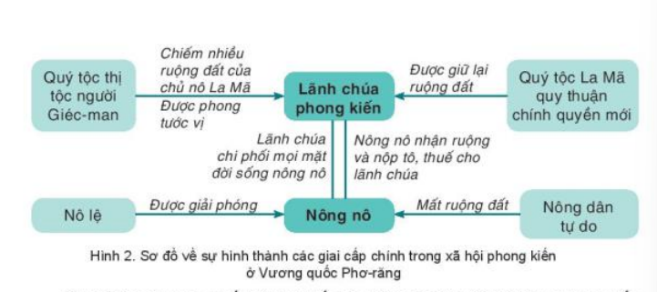
CHƯƠNG I. TÂY ÂU TỪ THẾ KỈ V ĐẾN NỬA ĐẦU THẾ KỈ XVI
Bài 1
QUÁ TRÌNH HÌNH THÀNH VÀ PHÁT TRIỂN CHẾ ĐỘ PHONG KIẾN Ở TÂY ÂU
1. Quá trình hình thành xã hội phong kiến ở Tây Âu
- Thế kỉ thứ III, đế quốc La Mã lâm vào tình trạng khủng hoảng. Các cuộc đấu tranh của nô lệ dẫn đến tình trạng sản xuất sút kém, xã hội ngày càng rối ren.
- Nửa cuối thế kỉ V, các bộ tộc người Giéc – man từ phương Bắc tràn xuống xâm chiếm lãnh thổ, đưa đến sự diệt vong của đế quốc La Mã (476).
=> Chế độ phong kiến từng bước được hình thành ở Tây Âu.

Slide 4
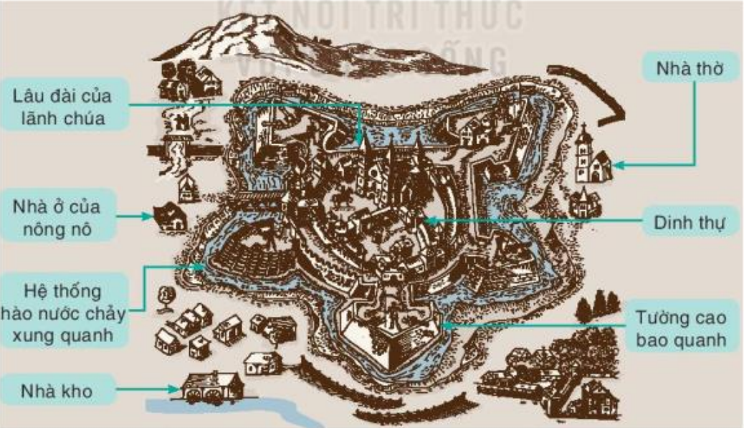
CHƯƠNG I. TÂY ÂU TỪ THẾ KỈ V ĐẾN NỬA ĐẦU THẾ KỈ XVI
Bài 1
QUÁ TRÌNH HÌNH THÀNH VÀ PHÁT TRIỂN CHẾ ĐỘ PHONG KIẾN Ở TÂY ÂU
1. Quá trình hình thành xã hội phong kiến ở Tây Âu
2. Lãnh địa phong kiến và quan hệ xã hội của chế độ phong kiến ở Tây Âu
a. Lãnh địa phong kiến
- Lãnh địa là những vùng đất đai rộng lớn bị các quý tộc biến thành những vùng đất riêng của họ, được cha truyền con nối.
- Thời gian hình thành: giữa thế kỉ IX.
- Lãnh chúa xây dựng lãnh địa kiên cố, dinh thự, nhà thờ…Xung quanh là đất đai canh tác, đồng cỏ, ao hồ, rừng và khu nhà ở của nông nô.
- Mỗi lãnh chúa có một lãnh địa riêng, toàn quyền cai quản như một ông vua nhỏ.
- Hoạt động kinh tế trong lãnh địa: Chủ yếu là nông nghiệp mang tính tự cung tự cấp. Ngoài ra có nghề thủ công: dệt vải, rèn đúc công cụ, vũ khí…

Slide 5
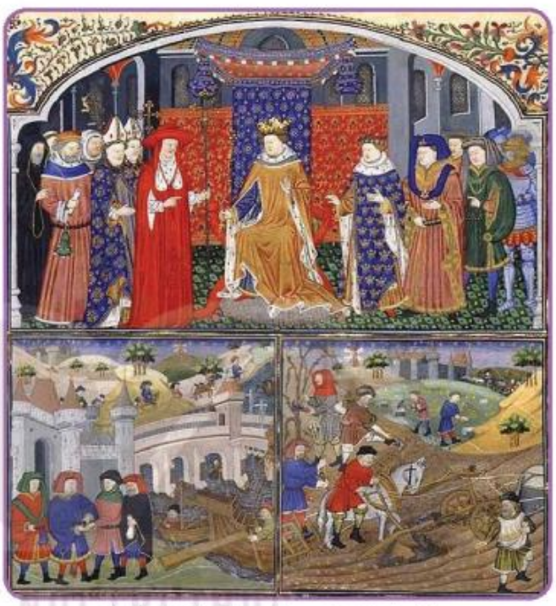
CHƯƠNG I. TÂY ÂU TỪ THẾ KỈ V ĐẾN NỬA ĐẦU THẾ KỈ XVI
Bài 1
QUÁ TRÌNH HÌNH THÀNH VÀ PHÁT TRIỂN CHẾ ĐỘ PHONG KIẾN Ở TÂY ÂU
1. Quá trình hình thành xã hội phong kiến ở Tây Âu
2. Lãnh địa phong kiến và quan hệ xã hội của chế độ phong kiến ở Tây Âu
a. Lãnh địa phong kiến
b. Quan hệ xã hội
- Lãnh chúa: sống một cuộc sống sung sướng, xa hoa.
- Nông nô: thuê ruộng đất của lãnh chúa để cấy cầy, trồng trọt và nộp tô thuế cho lãnh chúa.
=> Đây là quan hệ giữa lãnh chúa với nông nô (quan hệ gia cấp bóc lột và giai cấp bị bóc lột)

Slide 6
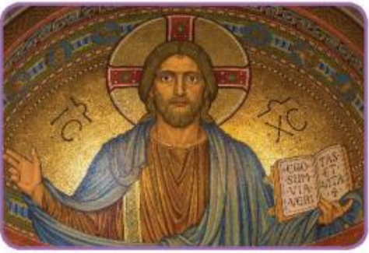
CHƯƠNG I. TÂY ÂU TỪ THẾ KỈ V ĐẾN NỬA ĐẦU THẾ KỈ XVI
Bài 1
QUÁ TRÌNH HÌNH THÀNH VÀ PHÁT TRIỂN CHẾ ĐỘ PHONG KIẾN Ở TÂY ÂU
3. Sự ra đời của Thiên Chúa giáo
- Thời gian: Thế kỉ I
- Địa điểm: Giu-đê (Vùng Giê-ru-sa-lem) hiện nay thuộc Palestin (La Mã)
- Nguồn gốc: kế thừa giáo lí cơ bản và tín điều của đạo Do Thái
- Quá trình:
+ Khi mới ra đời, Thiên Chúa giáo bị đế quốc La Mã ngăn cản.
+ Thời trung đại, Thiên Chúa giáo trở thành tư tưởng thống trị của giai cấp phong kiến.
→ Thiên Chúa giáo trở thành thế lực rất lớn về chính trị, kinh tế, văn hóa, xã hội ở Tây Âu.

Slide 7
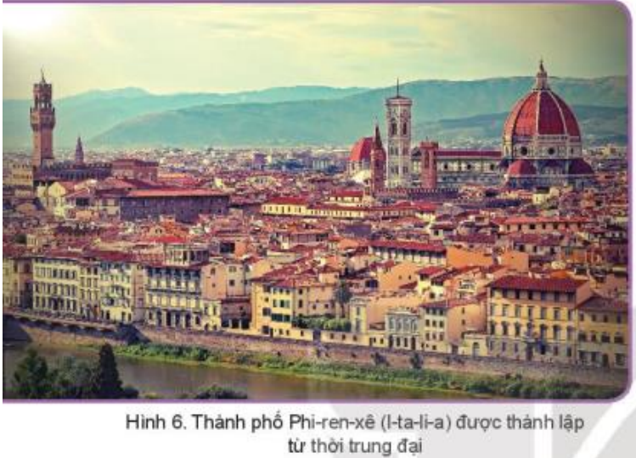
CHƯƠNG I. TÂY ÂU TỪ THẾ KỈ V ĐẾN NỬA ĐẦU THẾ KỈ XVI
Bài 1
QUÁ TRÌNH HÌNH THÀNH VÀ PHÁT TRIỂN CHẾ ĐỘ PHONG KIẾN Ở TÂY ÂU
4. Sự xuất hiện và vai trò của thành thị trung đại
- Thời gian: Cuối thế kỉ XI
- Nguyên nhân: do sản xuất phát triển gắn liền với hoạt động sản xuất của thợ thủ công và thương nhân.
- Quá trình hình thành: thợ thủ công và thương nhân đến những nơi thuận lợi về giao thông để mở xưởng và cửa hàng dẫn đến các thị trấn, thị tứ hình thành và phát triển thành thành thị.
- Đặc điểm: có phố xá, bến càng, rạp hát, nhà thờ…
- Kinh tế chủ đạo: thủ công nghiệp và thương nghiệp.

Slide 8
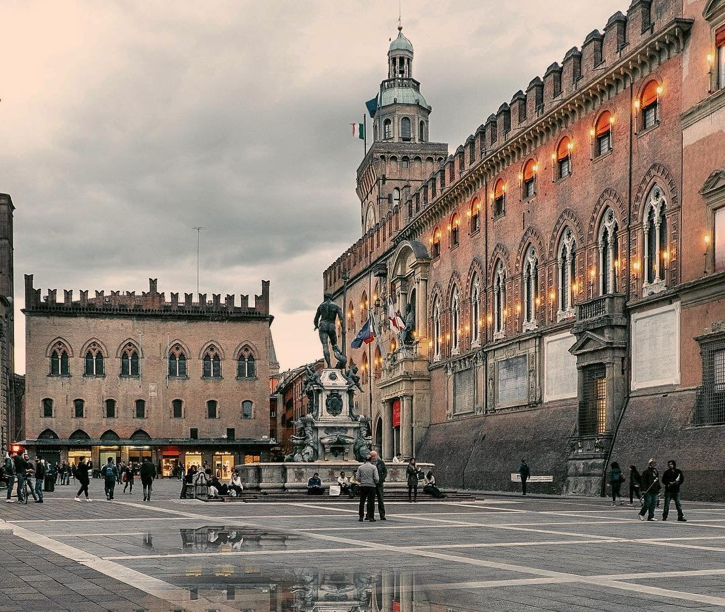
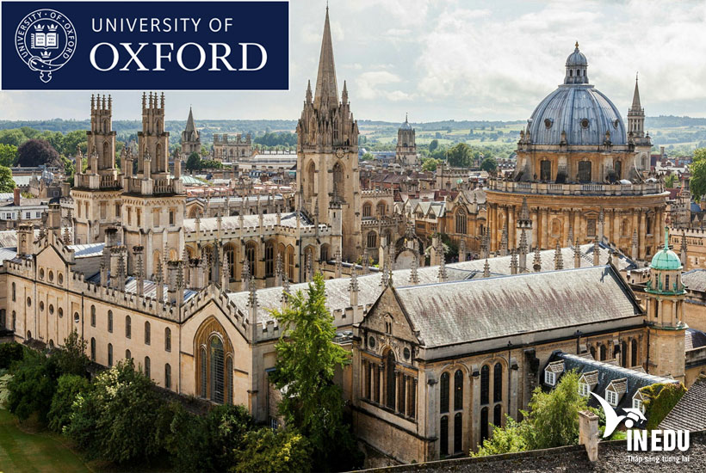
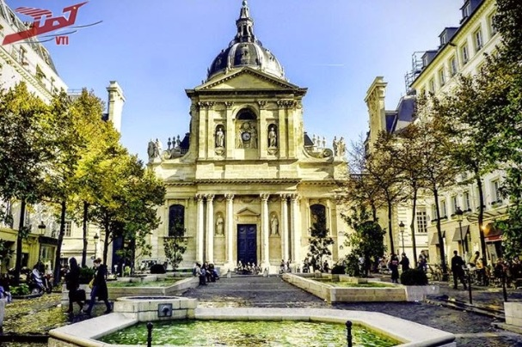
CHƯƠNG I. TÂY ÂU TỪ THẾ KỈ V ĐẾN NỬA ĐẦU THẾ KỈ XVI
Bài 1
QUÁ TRÌNH HÌNH THÀNH VÀ PHÁT TRIỂN CHẾ ĐỘ PHONG KIẾN Ở TÂY ÂU
- Ý nghĩa:
+ Góp phần phá vỡ nền kinh tế tư nhiên của lãnh địa, tạo điều kiện cho kinh tế hàng hóa phát triển.
+ Góp phần xóa bỏ chế độ P.K phân quyền.
+ Tạo cơ sở để xây dựng nền văn hóa mới, hình thành các trường ĐH lớn ở Tây Âu. Mang lại không khí tự do, cởi mở.
+ Xuất hiện tầng lớp thị dân
Đại học Bô-lô-nha (I-ta-li-a)
Đại học Ox-phord (Anh)
Đại học Xoóc-bon (Anh)

Slide 9

LUYỆN TẬP

Slide 10











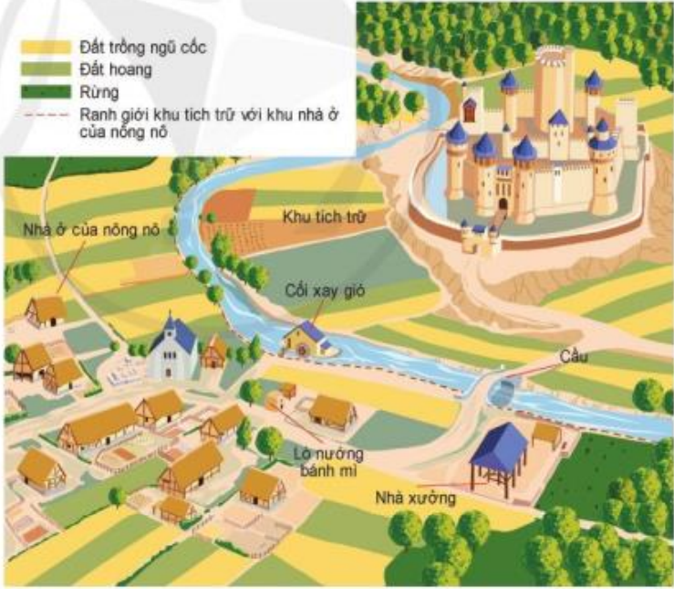










Slide 11

Xin chúc Quý Thầy Cô mạnh khỏe
Các em học sinh chăm ngoan

